Slide 1
«Оқуға, алға» «Вперед, к чтению»
23 сәуір 2015 жылы
ҚҚЭУ –дің кітапханасында Дүниежүзілік кітап және авторлық құқық күніне арналған мерекесі аталып өтті.
23 апреля 2015 года
в библиотеке КЭУК прошел праздник, посвященный Всемирному дню книги и авторского права.

Slide 2
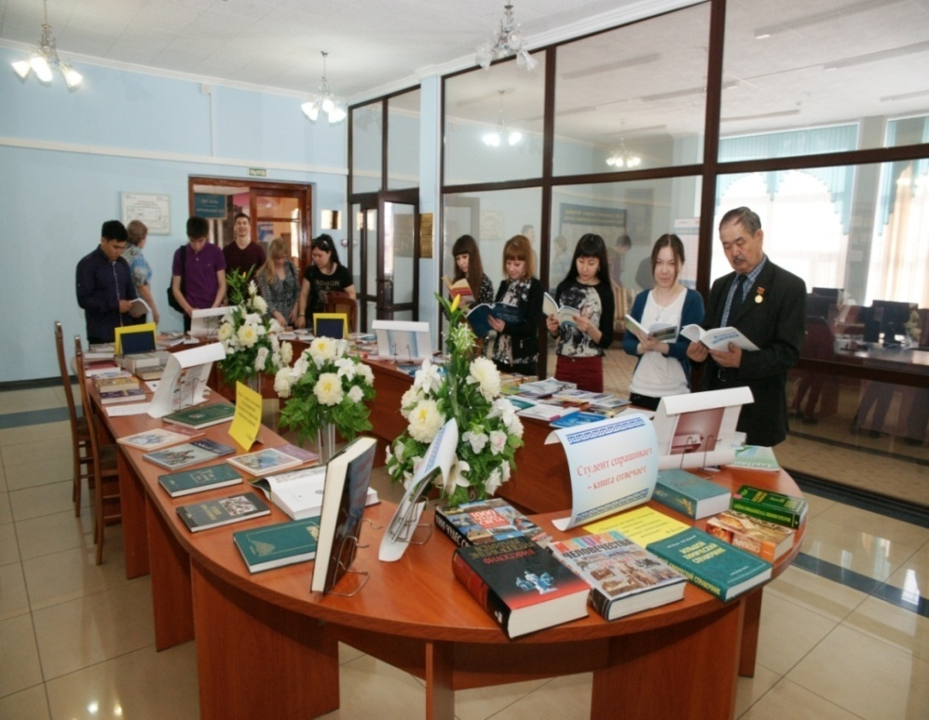
«Кітап дефилесі» «Книжное дефиле»

Slide 4
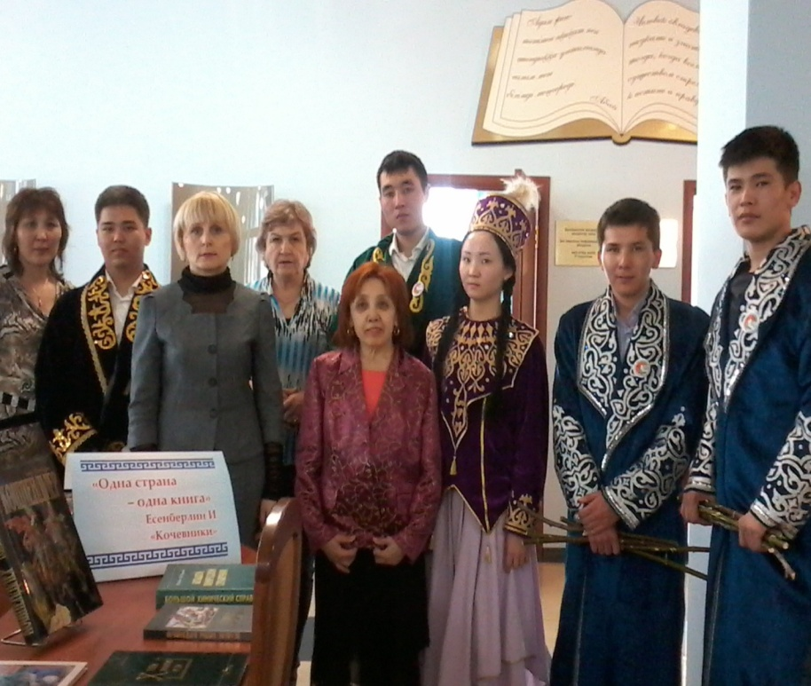
«Бір ел - бір кітап” “Одна страна - одна книга”
Презентация книги года И.Есенберлина «Кочевники»
И.Есенберлиннің «Көшпенділер» кітабының тұсаукесері

Slide 5
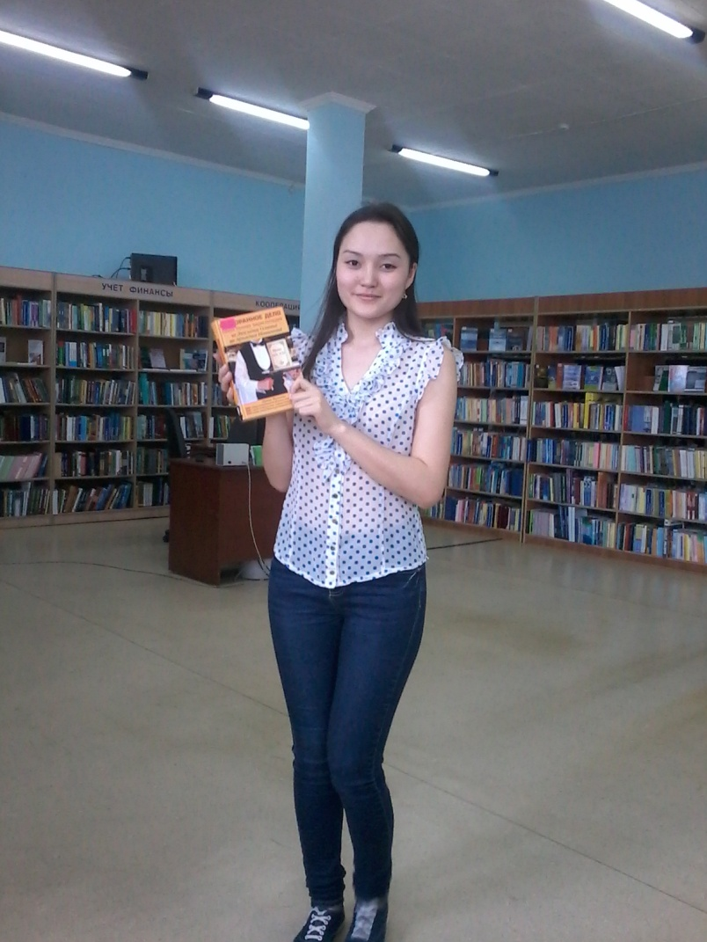
Book -Slam- кітапты насихаттау байқауы Book Slam- соревнование по продвижению книги

Slide 6
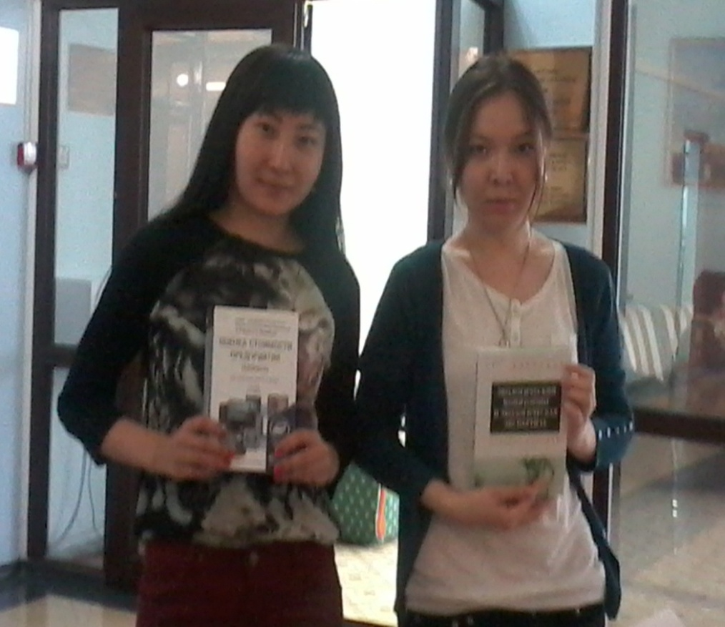
Сіздің сүйікті кітабыныздың фотосессиясы Фотосессия с любимой книгой

Slide 7
Университеттін ақпараттық таблосындағы тұсаукесерлер

Slide 8
Презентации на информационных табло университета

Slide 9
«Кітап оқып! Тұлғаға айнал!» акциясы Акция «Читай книги! Будь личностью!»

